Slide 1


Основни алгоритми
Използване на променливи
Проект "Отворено учебно съдържание по програмиране и ИТ", СофтУни Фондация
Компютърно моделиране и ИТ
https://github.com/BG-IT-Edu
5 клас

Slide 2
Съдържание
Променливи
͏Алгоритми за:
Размяна на стойности
Броене на елементи
Намиране на най-голeмия от три елемента
Сортиране на елементи

Slide 3
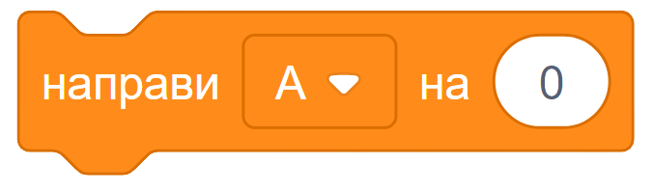
Променливи
Съхраняване на стойности

Slide 4
Променливи
͏Променлива – стойност, записана в паметта на Scratch
Може да променя стойността си
Може да съдържа само една стойност в даден момент
Стойностите на променливите могат да бъдат числа или текст
Име на променливата
Стойност на променливата

Slide 5
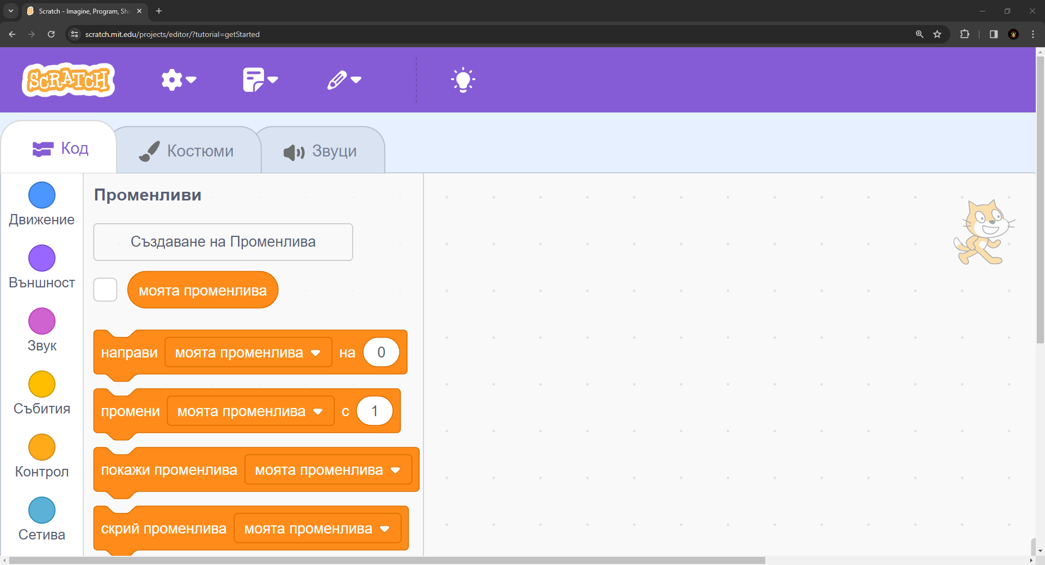
Създаване на променлива
Отваряме секцията с "Променливи" и натискаме [Създаване на Променлива]

Slide 6
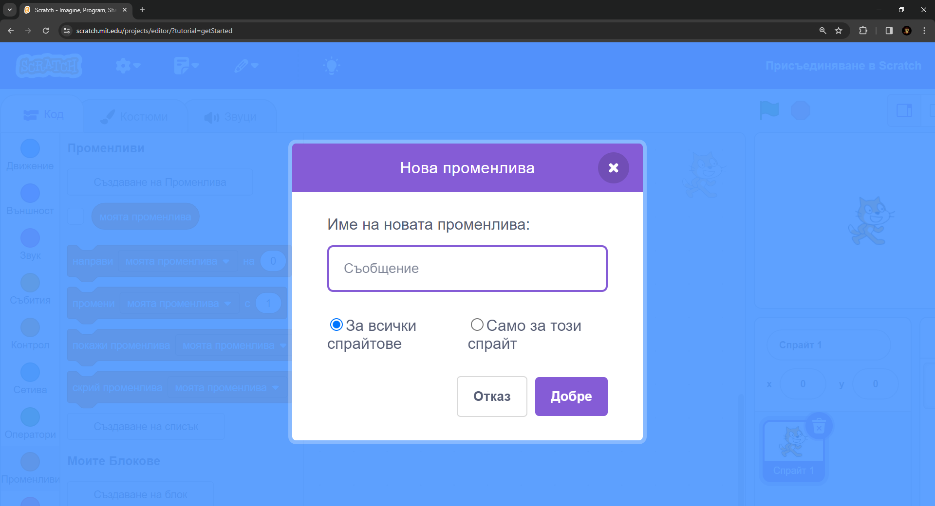
Създаване на променлива
Избираме дали променливата да бъде видима за всички спайтове или само за избрания спрайт
Задаваме име на променливата
Добавяме променливата

Slide 7
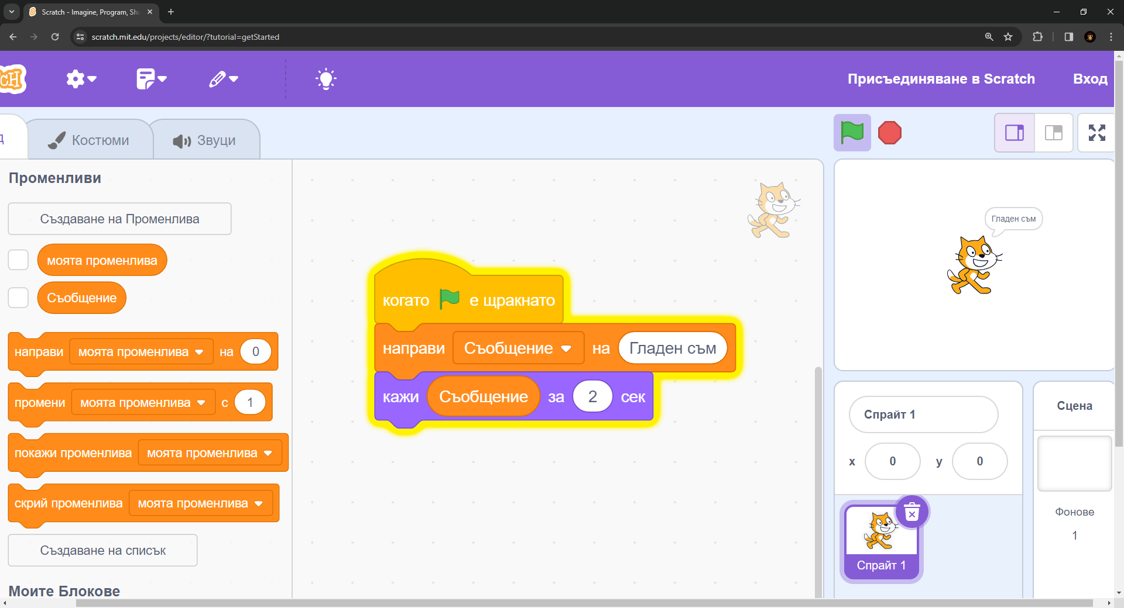
Създаване на променлива
При създаване на променлива трябва да ѝ присвоим стойност
След това можем да я преизползваме, където е нужно

Slide 8
Алгоритъм за размяна на стойности
a b

Slide 9
Алгоритъм за размяна на стойности
Целта ни е да разменим стойностите за A и B
А
B
C
Временно присвояваме стойността от A на помощната променлива C
100
80
0
А
B
C
100
80
100
Сменяме стойността на A с тази на B
А
B
C
Накрая прехвърляме стойността на A (която временно е запазена на C) в B
80
80
100
А
B
C
80
100
100

Slide 10
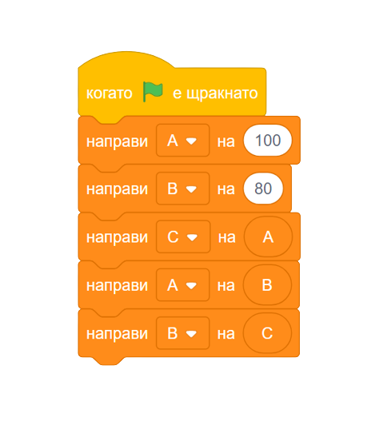
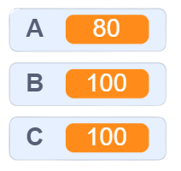
Пример в Scratch
Алгоритъм за присвояване на стойности, приложен в Scratch
Краен резултат
Помощната променлива C остава със стойността на A

Slide 11
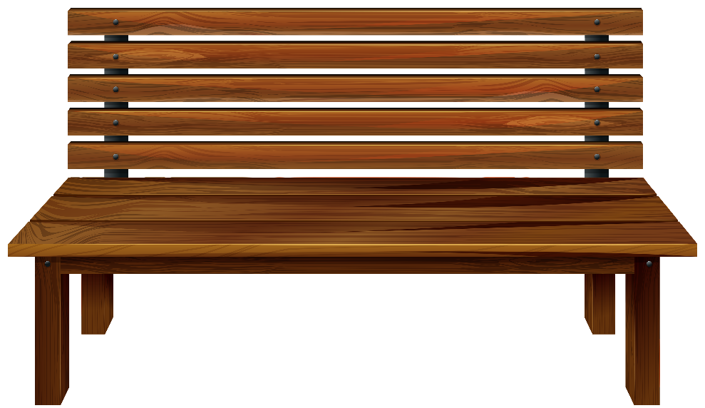
Неудобната пейка
Използване на алгоритъм за размяна на стойности

Slide 12
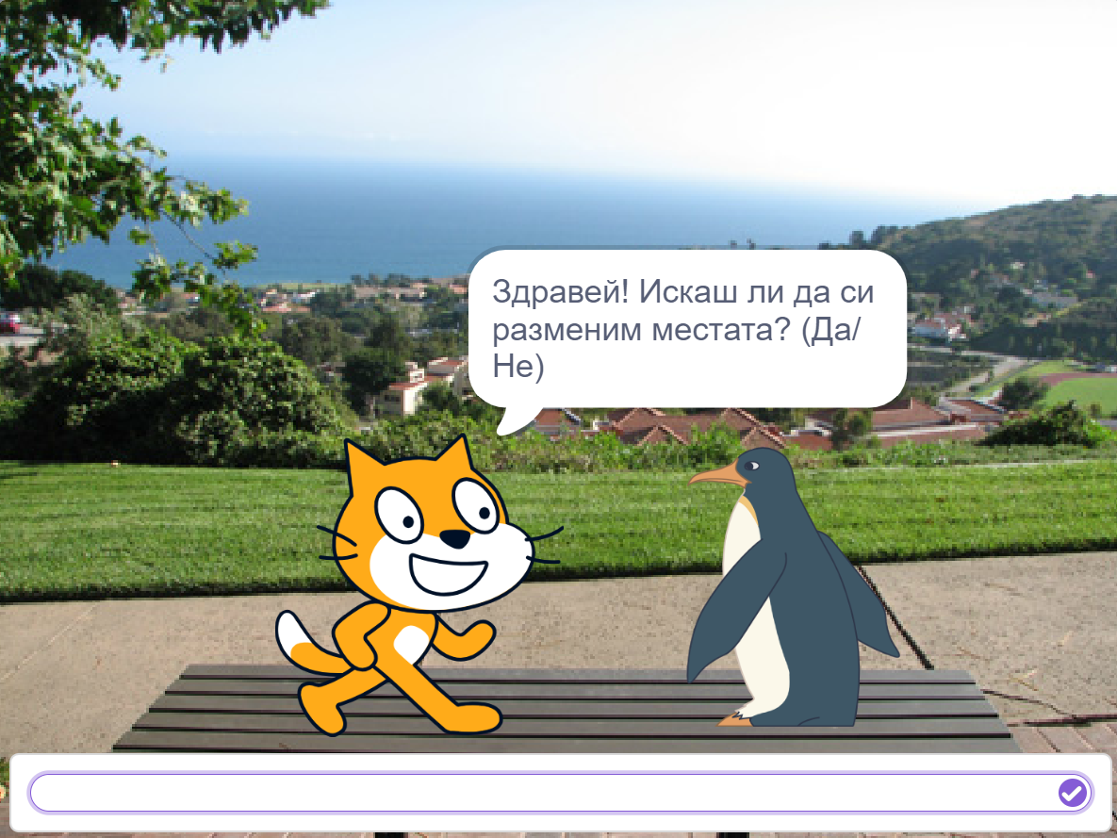
Неудобната пейка – условие
Създайте програма, в която двама герои – котка и пингвин – си разменят местата на пейка
Направете 4 променливи – X и Y координати на котката, както и X и Y за пингвина
Котката трябва да пита пингвина дали искат да си разменят местата
Ако котката (потребителят) отговори с "Да", героите си разменят местата (координатите)

Slide 13
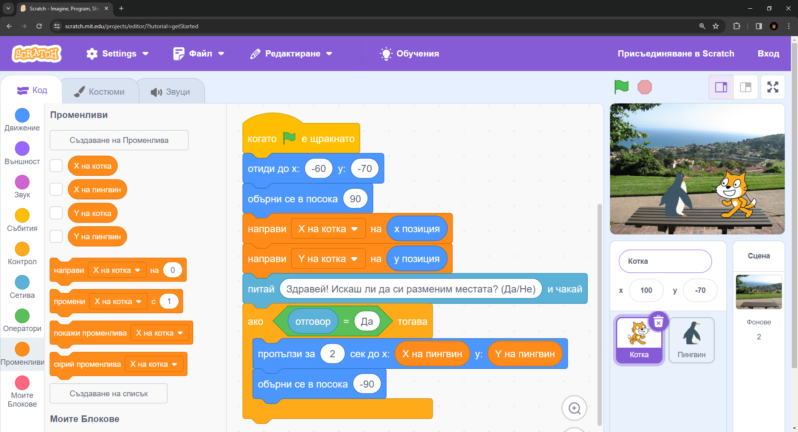
Неудобната пейка – код на котката
Задаваме стойности на променливите X и Y на котката с първоначалната ѝ позиция
Чакаме отговор от потребителя
Ако отговорът е да, придвижваме котката до позицията на пингвина

Slide 14
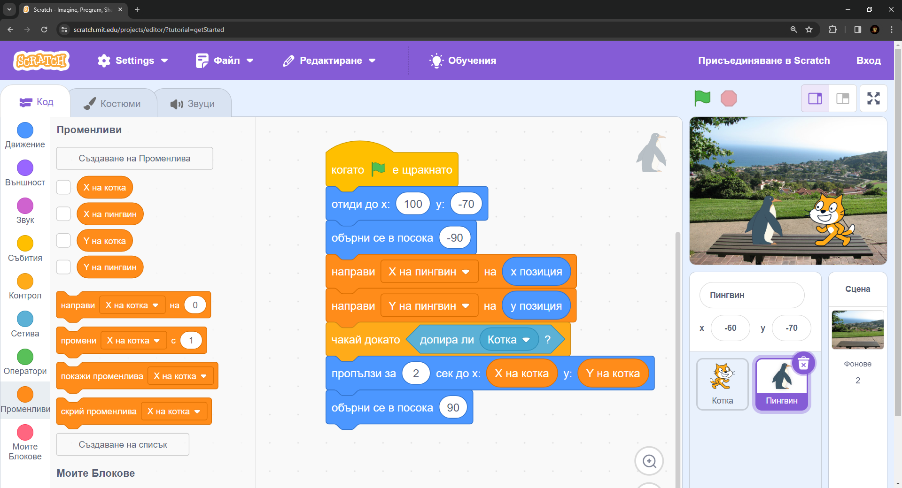
Неудобната пейка – код на пингвина
Също както при котката, задаваме стойности на променливите X и Y на пингвина с първоначалната му позиция
Тъй като трябва да проверим дали котката се движи, изчакваме котката да докосне пингвина
Ако котката докосне пингвина, го придвижваме до позицията на котката

Slide 15
Неудобната пейка – видео

Slide 16
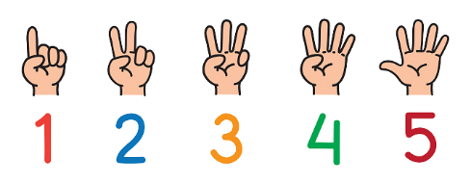
Алгоритъм за броене на елементи

Slide 17
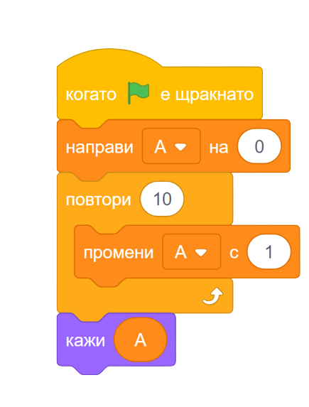
Алгоритъм за броене на елементи
Когато броим елементи, трябва да зададем начална стойност на променливата-брояч
След което трябва да увеличаваме или намаляваме стойността на променливата според елементите, които следим
Какво ще каже героят накрая?

Slide 18

Крадецът на ябълки
Използване на алгоритъм за броене на елементи

Slide 19
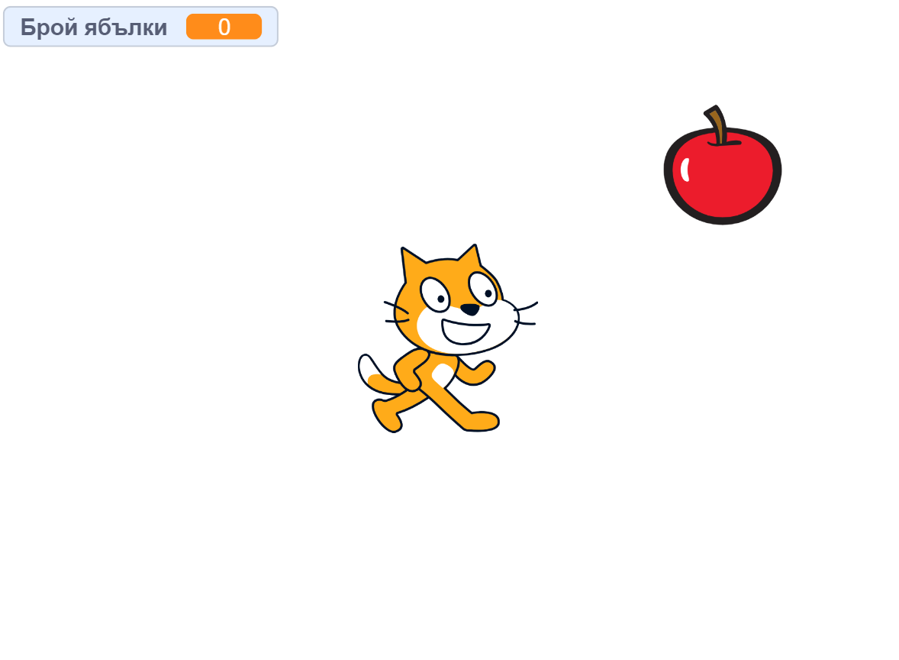
Крадецът на ябълки – условие
Създайте игра, в която котка яде ябълки, появяващи се на случайно място
Броят на изядените ябълки да се вижда на сцената, а котката да следва показалеца на мишката

Slide 20
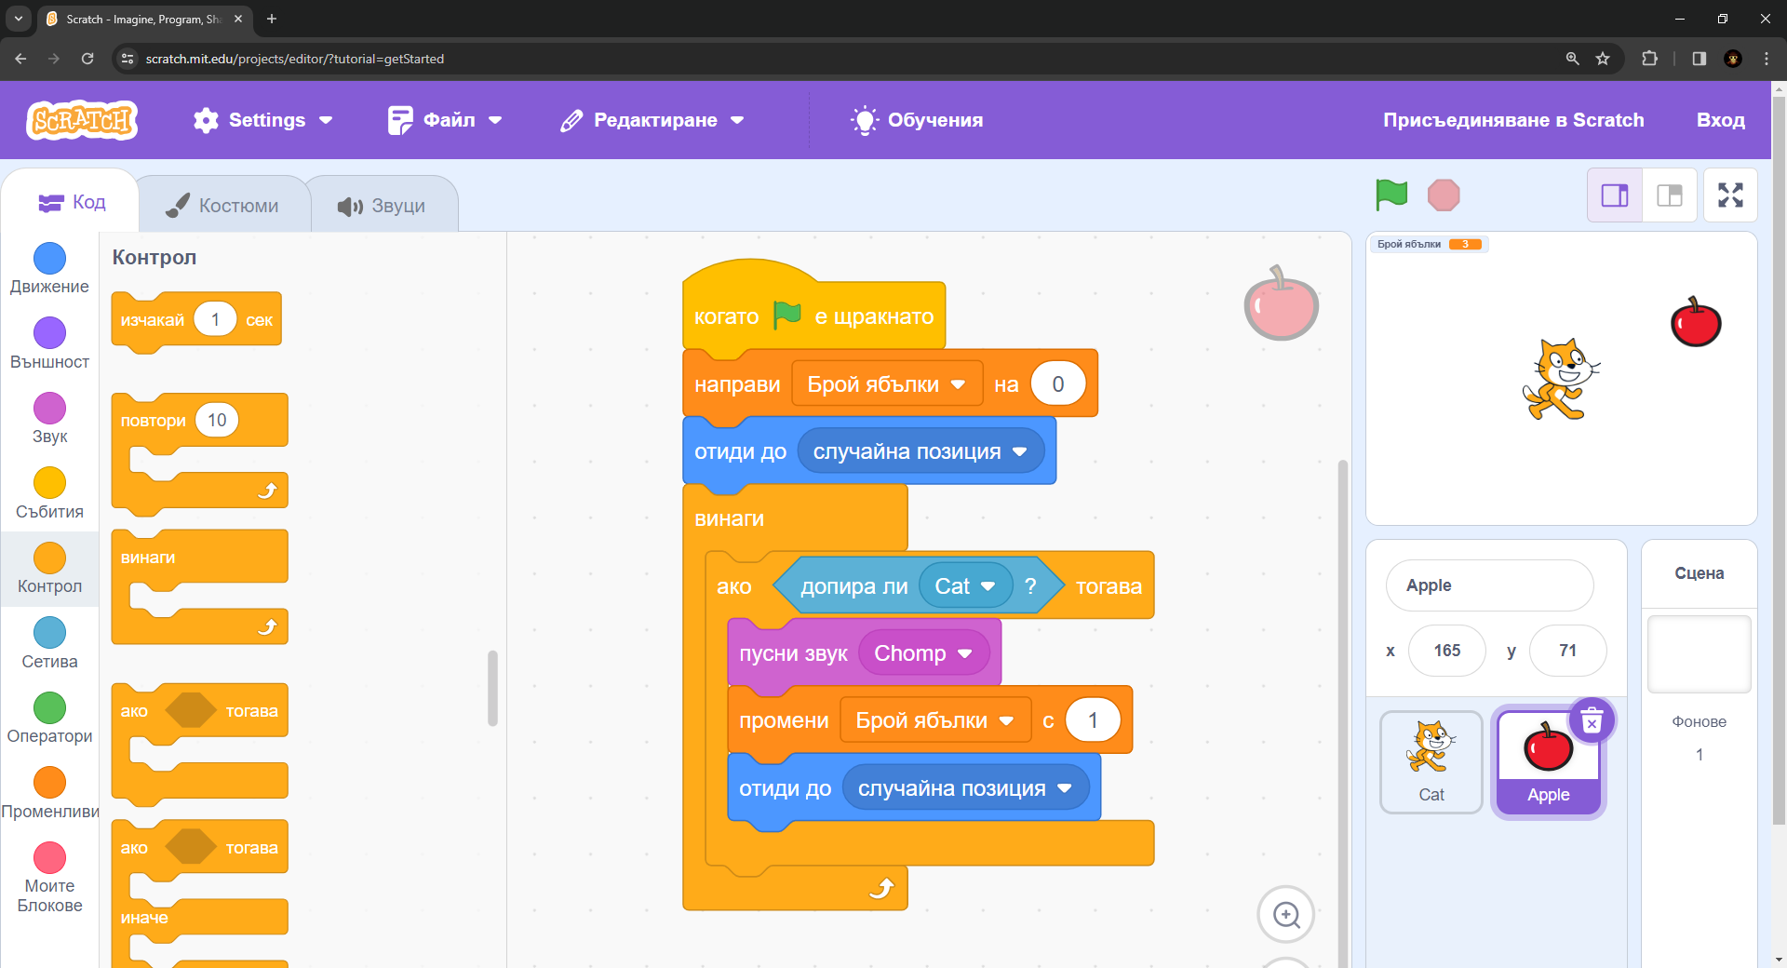
Крадецът на ябълки – код на ябълката
Поставяме я на случайна позиция на сцената
Създаваме променлива за ябълката и ѝ присвояваме начална стойност 0
Създаваме безкраен цикъл
Ако допира котката, пускаме звук, увеличаваме броя на ябълките и сменяме координатите
В цикъла проверяваме дали ябълката допира котката

Slide 21
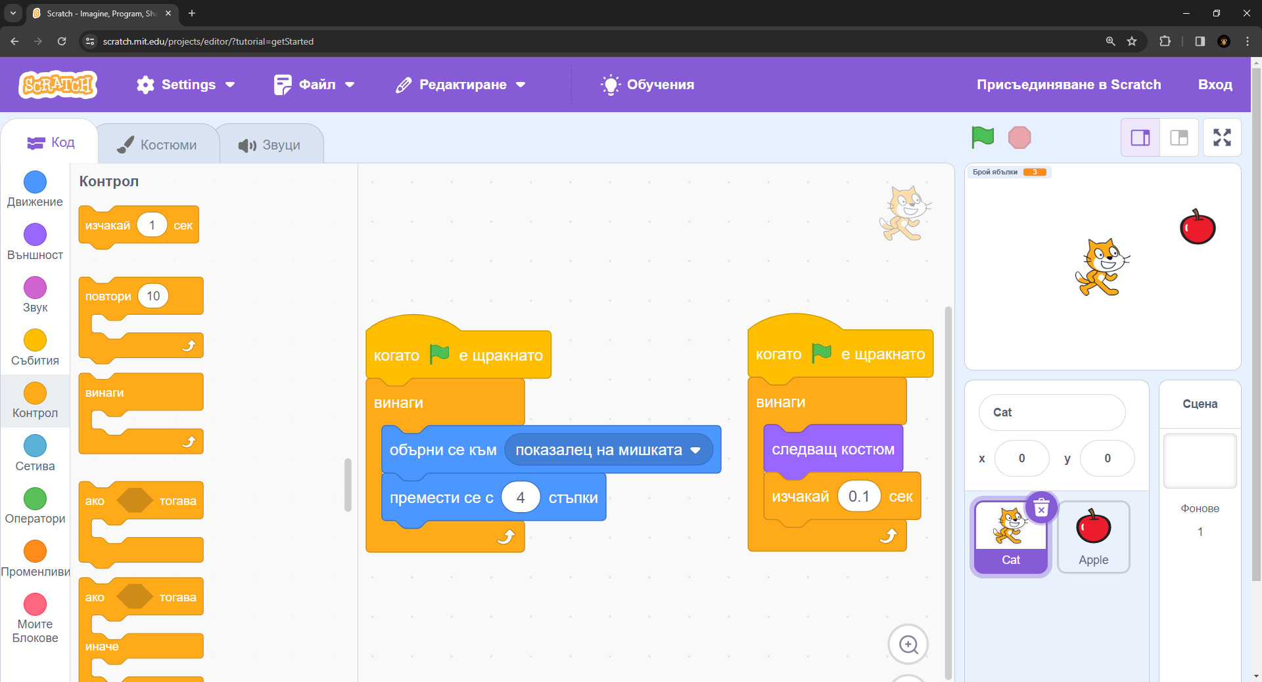
Крадецът на ябълки – код на котката
Създаваме безкраен цикъл, в който котката се движи с 4 стъпки в посока на показалеца на мишката
Този кодов блок анимира ходене на котката (влияе само на визията)

Slide 22
Крадецът на ябълки – видео

Slide 23

Алгоритъм за намиране на най-голeмия от три елемента

Slide 24
Какво представлява блок-схема?
– Начало и край на алгоритъм
– Описание на вход и изход
– Проверка на условие (Да/Не)
– Описание на действие
– Посочване на на следваща стъпка в алгоритъма

Slide 25
Алгоритъм за намиране на най-голeмия от три елемента
Начало
Създаваме променливите и им даваме стойности
Ако A>B, си разменят стойностите (B вече ще съдържа по-голяма стойност от A)
A, B, C
да
A>B
Размяна на A и B
не
По същия начин се сравняват стойностите на B и C. Ако B>C, ще си разменят стойностите (C вече ще е с най-голямата стойност)
да
B>C
Размяна на B и C
не
Max = C
Max
Край

Slide 26
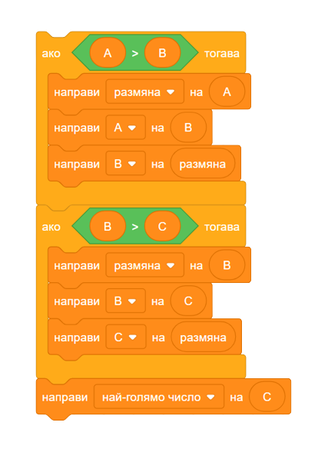
Пример в Scratch
Алгоритъм за намиране на най-големия елемент, приложен в Scratch

Slide 27
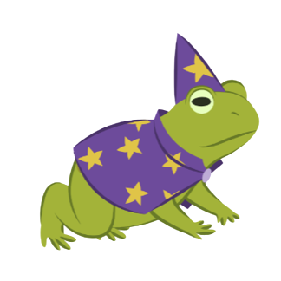
Магическата жаба
Използване на алгоритъм за намиране на най-големия от три елемента

Slide 28
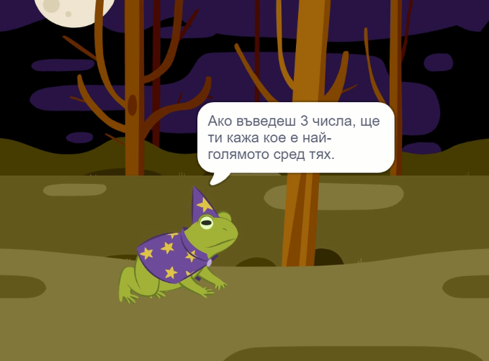
Магическата жаба – условие
Направете програма за намиране на най-големия от три елемента
Героят трябва да е магическа жаба, която взима 3 числа от потребителя.
Накрая жабата трябва да каже кое е най-голямото число
Добавете и подходящ фон

Slide 29
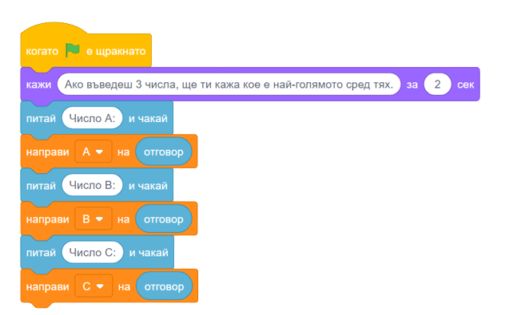
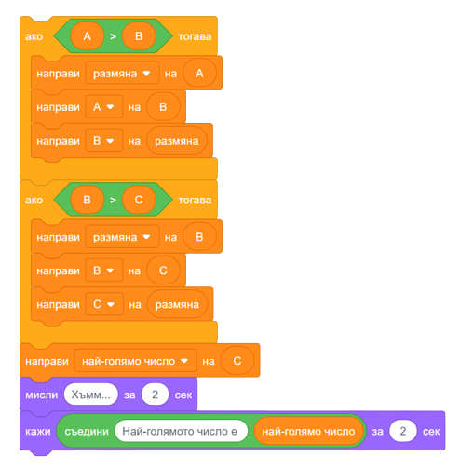
Магическата жаба – код
Взимаме стойностите за A, B и C
Прилагаме алгоритъма за най-голямо число
Накрая казваме кое е най-голямото число

Slide 30
Магическата жаба – видео

Slide 31

Алгоритъм за сортиране на елементи

Slide 32
Алгоритъм за сортиране на елементи
Прилагаме алгоритъма за намиране на най-голямото от трите числа (в C ще се съдържа най-голямото число)
Начало
Създаваме променливите и им даваме стойности
A, B, C
да
A>B
Размяна на A и B
не
да
Последно сравняваме A>B и ги разменяме, ако е изпълнено условието
B>C
Размяна на B и C
не
да
A>B
Размяна на A и B
не
A<B<C
Край

Slide 33
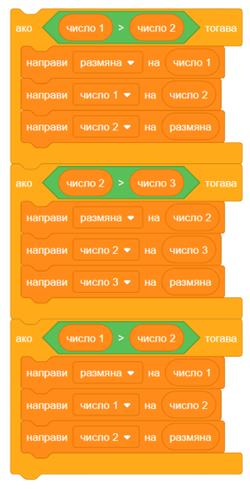
Пример в Scratch
Алгоритъм за сортиране на елементи, приложен в Scratch

Slide 34
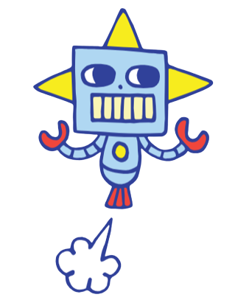
Робо маратон
Използване на алгоритъм за сортиране

Slide 35
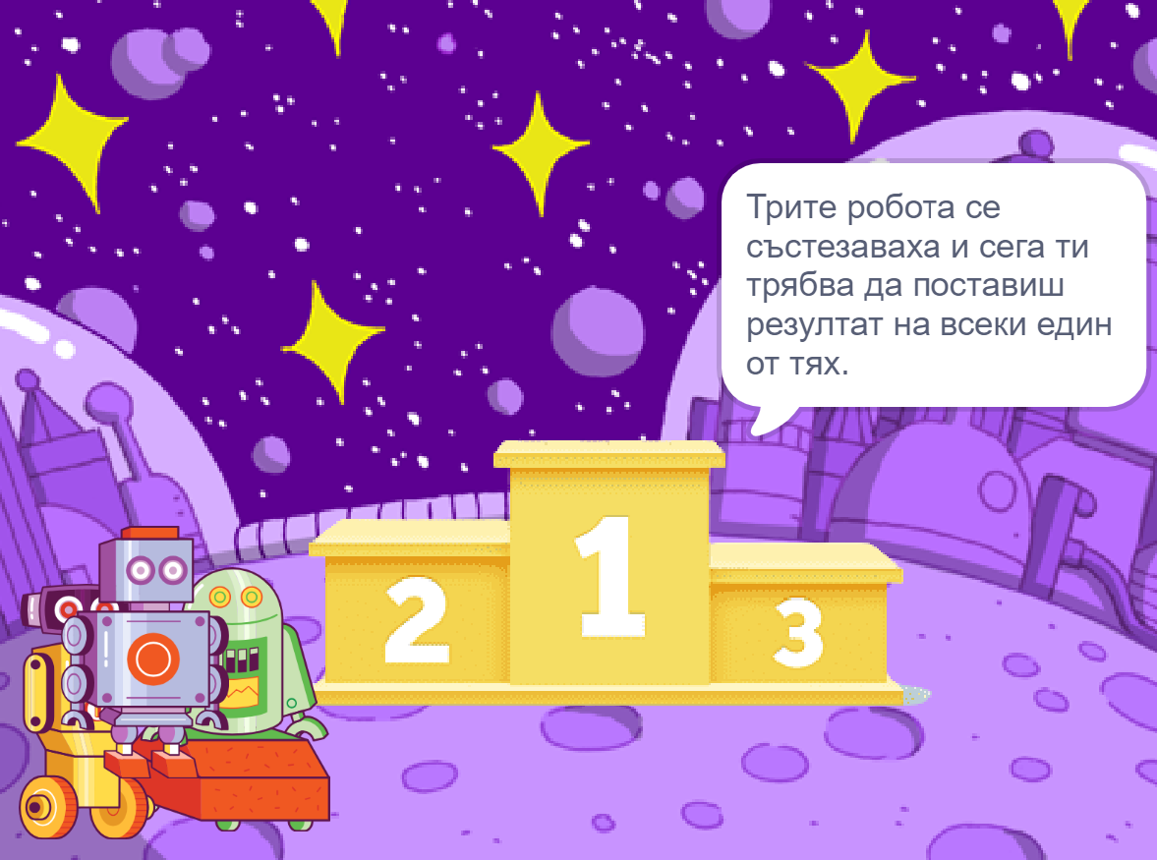
Робо маратон – условие
Създайте игра, която да подрежда 3 робота на почетната стълба.
Намерете подходяща снимка на подиум в интернет и създайте герой със снимката.
Подиумът взима резултатите на роботите от потребителя и ги сортира.
Накрая състезателите трябва да се наредят по подиума според техния резултат (низходящо). Добавете подходящ фон.

Slide 36
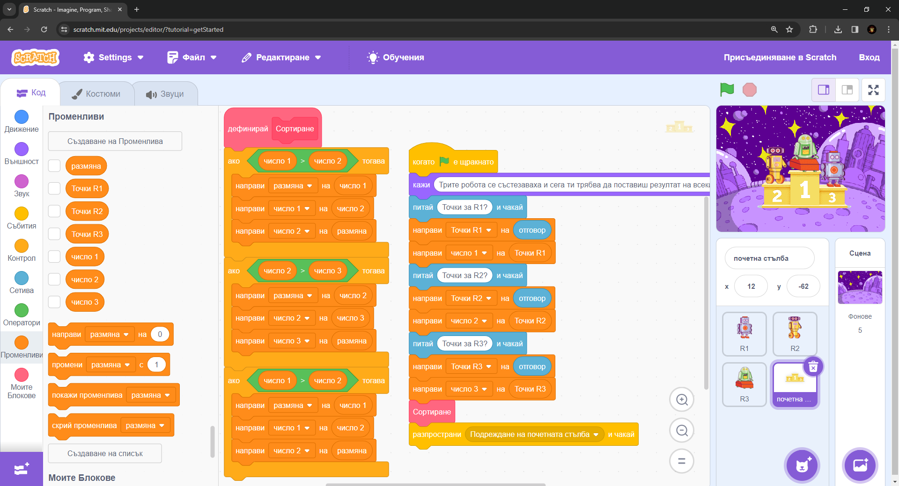
Робо маратон – код на подиума
Взимаме точките на роботите от потребителя, както и ги присвояваме на число 1, число 2, число 3
Създаваме собствен блок на алгоритма за сортиране, с който сортираме число 1, число 2, число 3
Накрая разпространяваме съобщение, за да активираме скриптовете на роботите

Slide 37
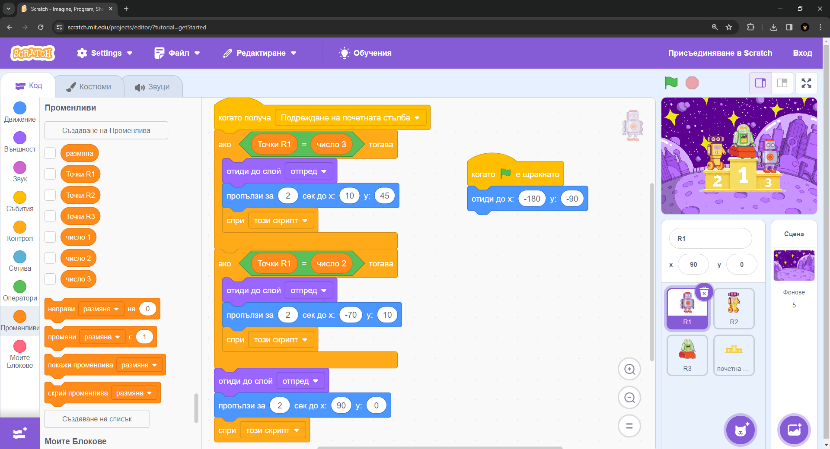
Робо маратон – код на роботите
След сортиране на числата проверяваме дали резултата на робота е равен на число 1, число 2 или число 3
Още в началото задаваме начална позиция на всеки робот
Същата логика е и за втора и трета позиция. За третата няма нужда от проверка, тъй като е последна.
Ако Точки R1 == число 3, този робот отива на върха на подиума

Slide 38
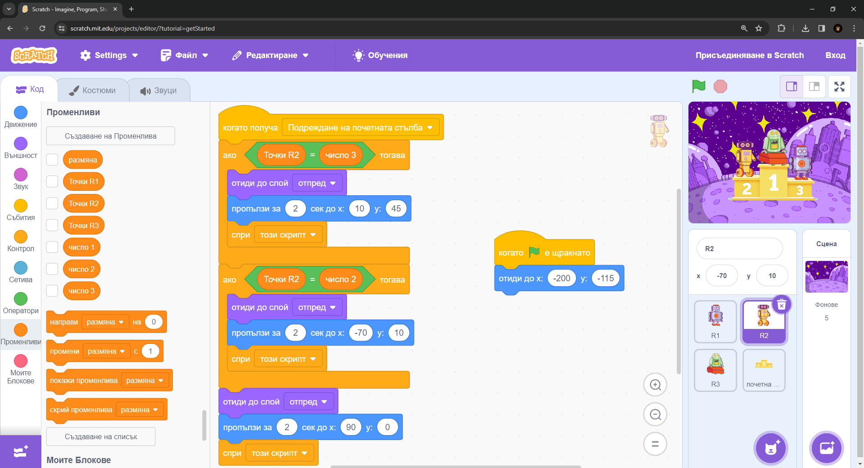
Робо маратон – код на роботите
Скриптът на останалите роботи е идентичен
Единствената разлика е, че се проверяват точките за дадения робот (точки R1, точки R2 или точки R3)

Slide 39
Робо маратон – видео

Slide 40

Обобщение
Променлива – стойност, записана в паметта на Scratch
Елементи на променливата:
Име
Стойност
Алгоритми за:
Размяна на стойности
Броене на елементи
…
…
…
Най-голям елемент
Сортиране на елементи

Slide 41
Въпроси?
Проект "Отворено учебно съдържание по програмиране и ИТ", СофтУни Фондация (лиценз CC-BY-NC-SA)
Notes:
41

Slide 42


Лиценз
Този курс (презентации, примери, демонстрационен код, упражнения, домашни, видео и други активи) представлява свободно учебно съдържание и се разпространява под свободен лиценз CC-BY-NC-SA
Проект "Отворено учебно съдържание по програмиране и ИТ" към Фондация "Софтуерен университет":
https://github.com/BG-IT-Edu
Notes:
42

